Slide 1
Scratchで
ゲームを
作ろう！
スクラッチ
つく
だい
かい
第５回
ばん
Scratch3.0版

Slide 2


登場人物紹介
とうじょうじんぶつしょうかい
いっしょにScratchでゲームを作ろう！
なまえ
スクラッチ
名前 ： めんた
とくぎ ： プログラム
つく
Scratchは
はじめたところだよ。
たのしみだな！！
なまえ
スクラッチ
名前 ： せいと
とくぎ ： ゲーム

Slide 3


Scratchを開いてね
スクラッチ
ひら
ウェブブラウザでhttps://scratch.mit.edu/にアクセスして、「作る」を左クリックしてね。
つく
ひだり

Slide 4
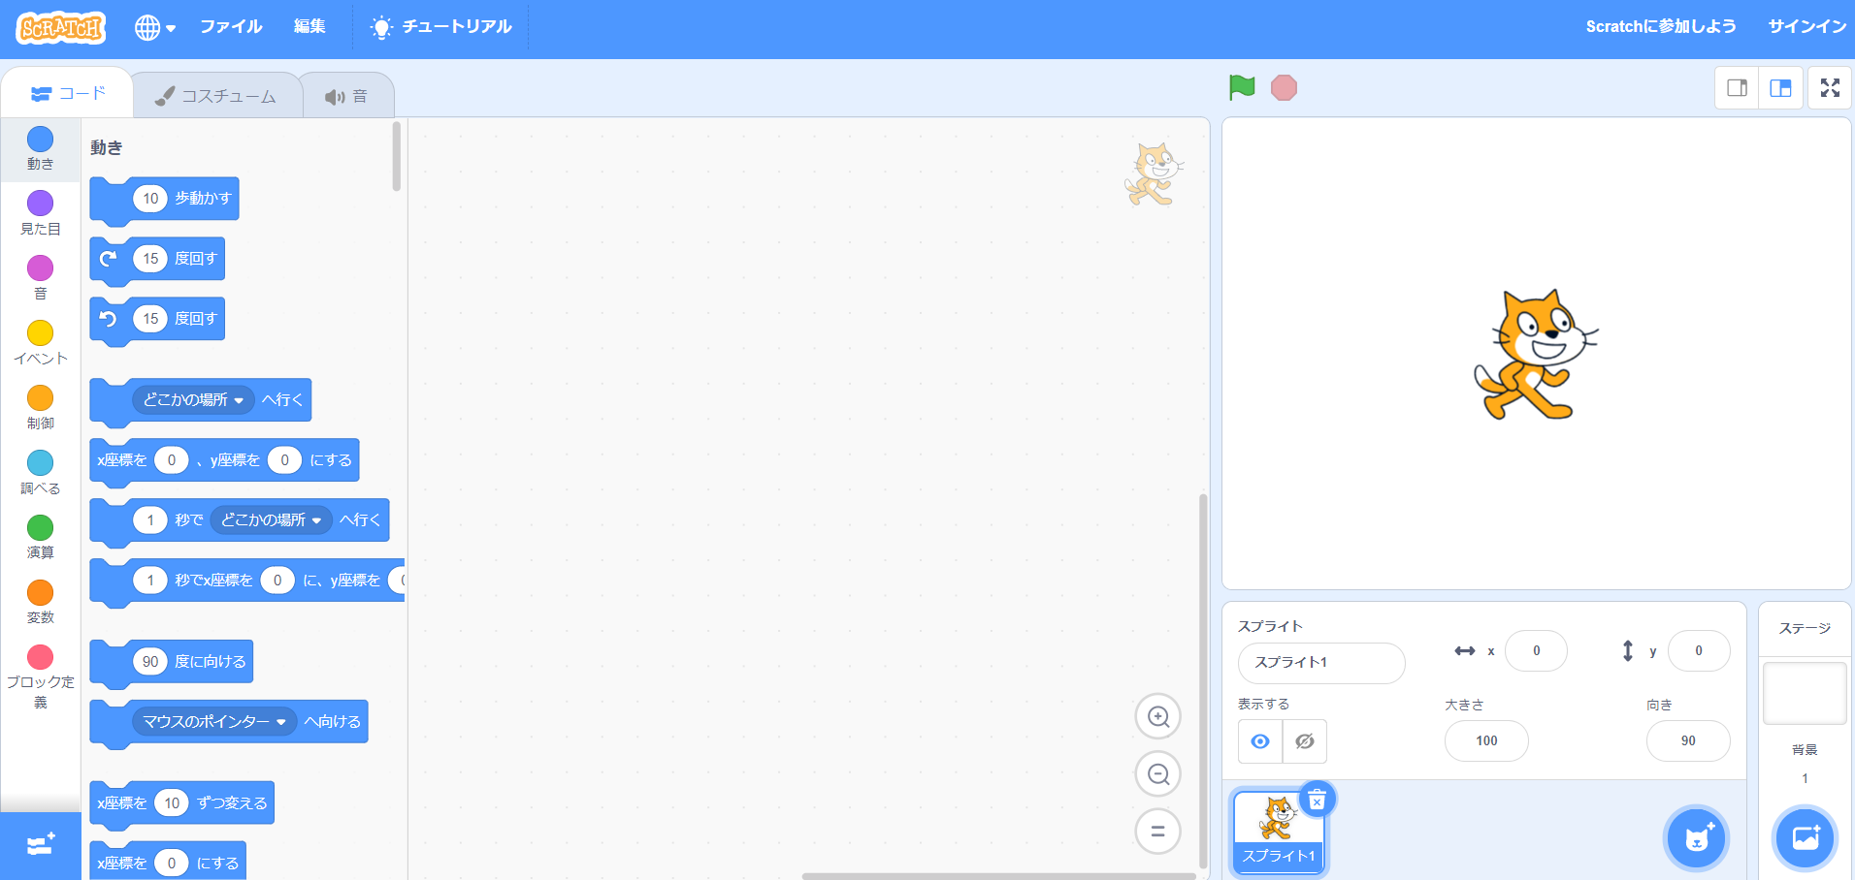
ゲームを作る画面だよ
つく
がめん
ブロック
パレット
スクリプトエリア
ステージ
チュートリアルは閉じてね。
この画面になったかな？
と
うん！
今日もがんばるぞ！
がめん
きょう

Slide 5
ゲームを作ろう！
レベル１
つく

Slide 6
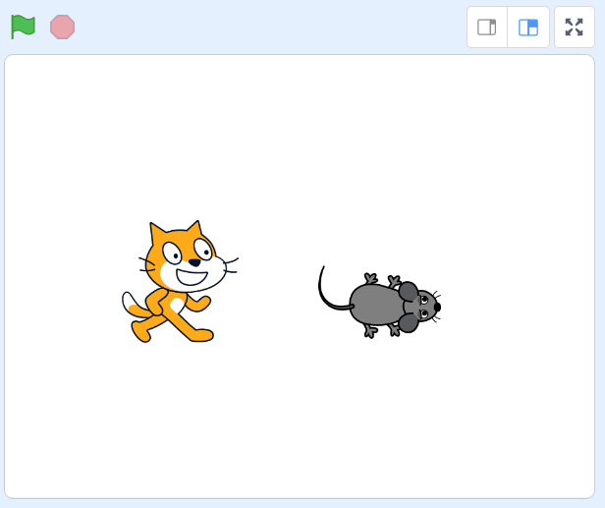
ゲームをつくろう！
こんなゲームをつくるよ！
・ネコをマウスでうごかそう。
・にげるネズミをつかまえたらクリア！

Slide 7
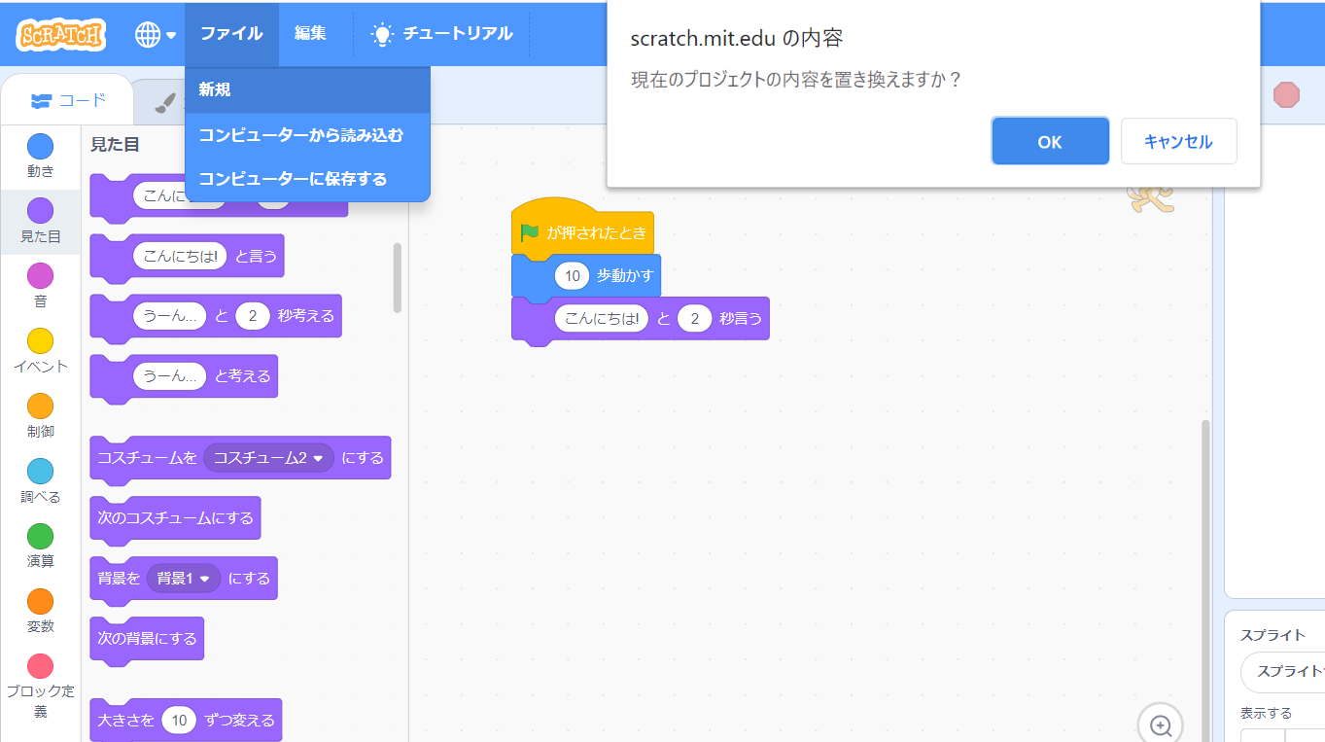
あたらしくゲームをつくろう
これは「OK」をえらんで
左クリック
ひだり
「ファイル」→「新規」を左クリックして、あたらしくゲームをつくろう。
しんき
ひだり

Slide 8
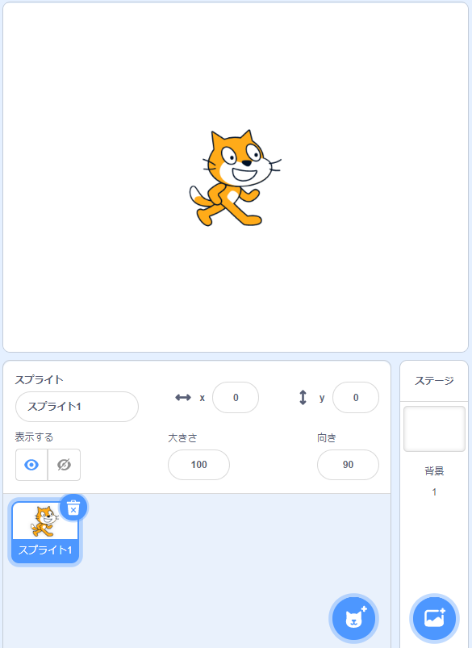

スプライトをついかしよう
ネコははじめからいるから、ネズミのスプライトをついかするよ。
←を左クリック
してね。
ひだり
ここだね。

Slide 9

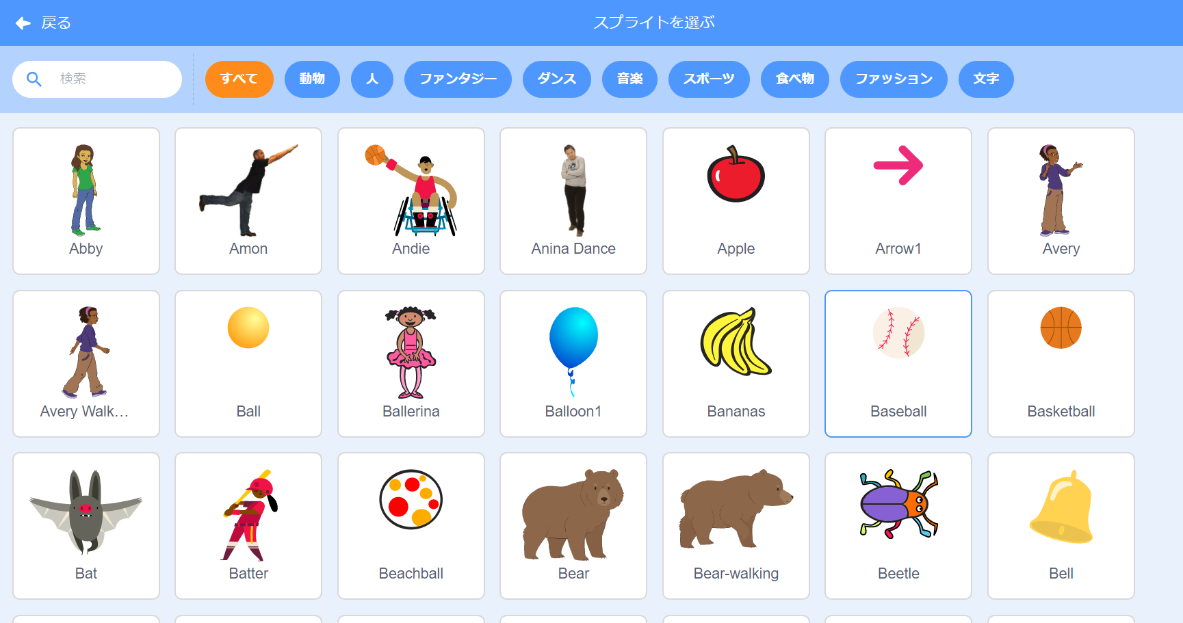
ネズミをさがしてね
え
わ！絵がいっぱいでてきたよ！
えっと、ネズミはどこにあるのかな？
「動物」のボタンを左クリック
すればどうぶつだけがでてくるから、さがしやすいよ。
どうぶつ
ひだり

Slide 10
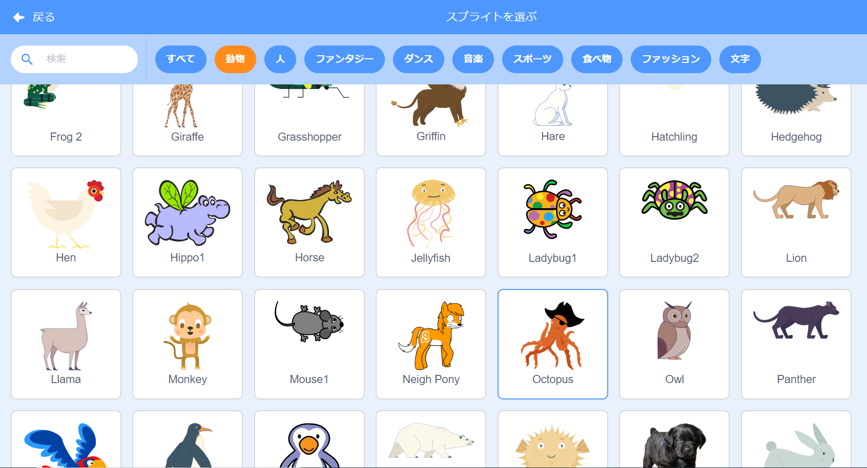
ネズミをクリックしてね
あ！ネズミをみつけたよ。
OK！
じゃあ、ネズミを左クリック
してね。
ひだり

Slide 11
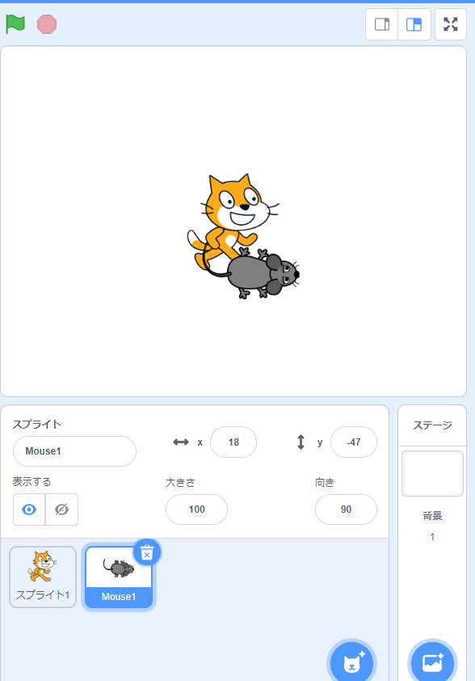
ネズミがついかできたよ
ステージにネズミが
表示されたよ！
ひょうじ
ネズミのスプライトがついかできたね。
じゃあ、さっそくうごきをつくっていこう！

Slide 12
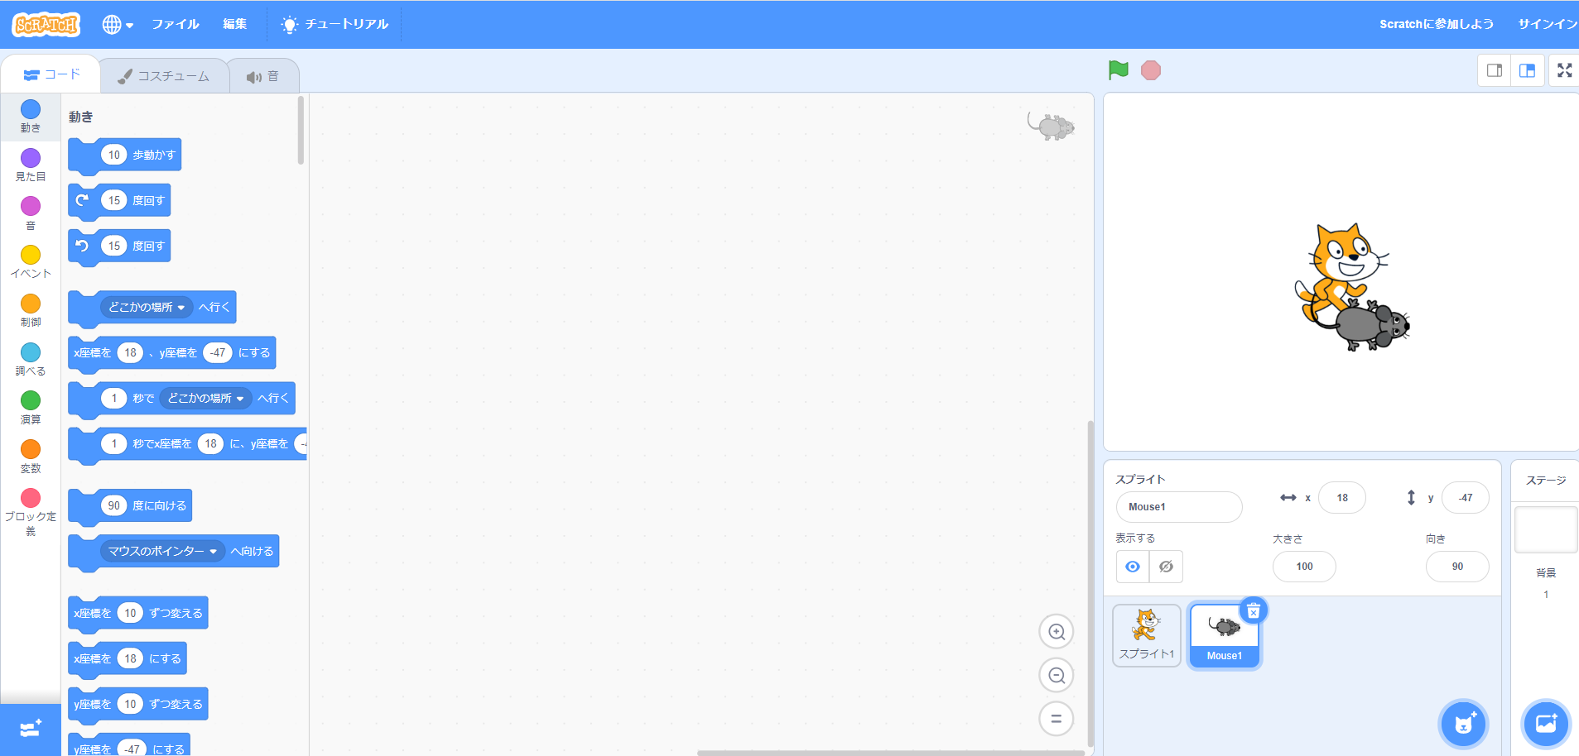
ネコのうごきをつくろう
まず、ネコのうごき
からつくっていこう！
うん！
えっと、ブロックパレットからブロックをえらんで・・・
まって、
そのまえに！！

Slide 13
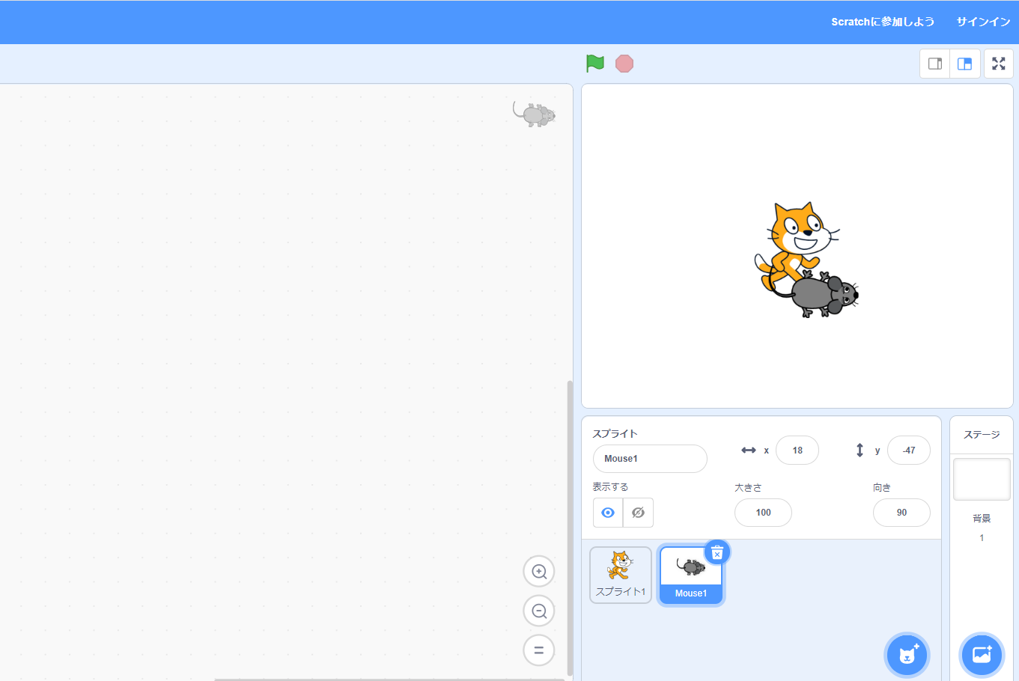


うごきをつけたいスプライトをえらぼう
びっくりした～！
どうしたの？
いま
今これはネズミのうごきをつくるモードになっているんだ。スクリプトエリアの右上にネズミがでているでしょ？ステージの下にあるスクリプトいちらんで、ネズミがえらばれているからなんだ。
みぎうえ
した

Slide 14
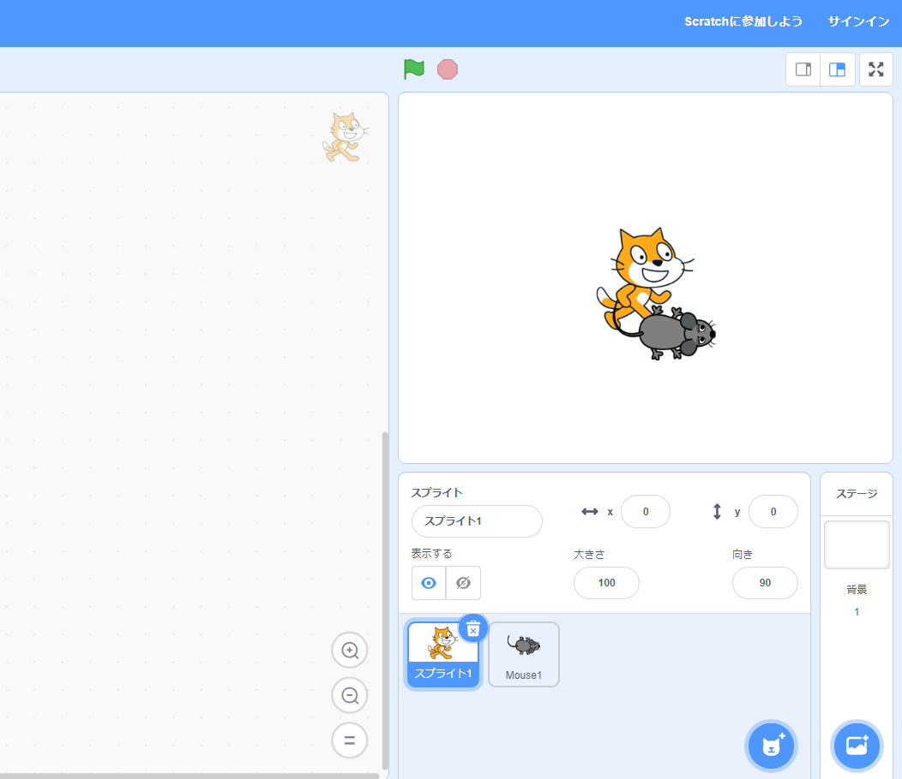

ネコをえらんでからうごきをつくろうね
このままつくると、ネズミのうごきになってしまうから、ネコをえらんで
左クリックしてからすすめようね。
ひだり
りょうかい！ネコを
左クリックするね！
スクリプトエリアの右上もネコにかわったよ。
これでOKだね。
ひだり
みぎうえ

Slide 15
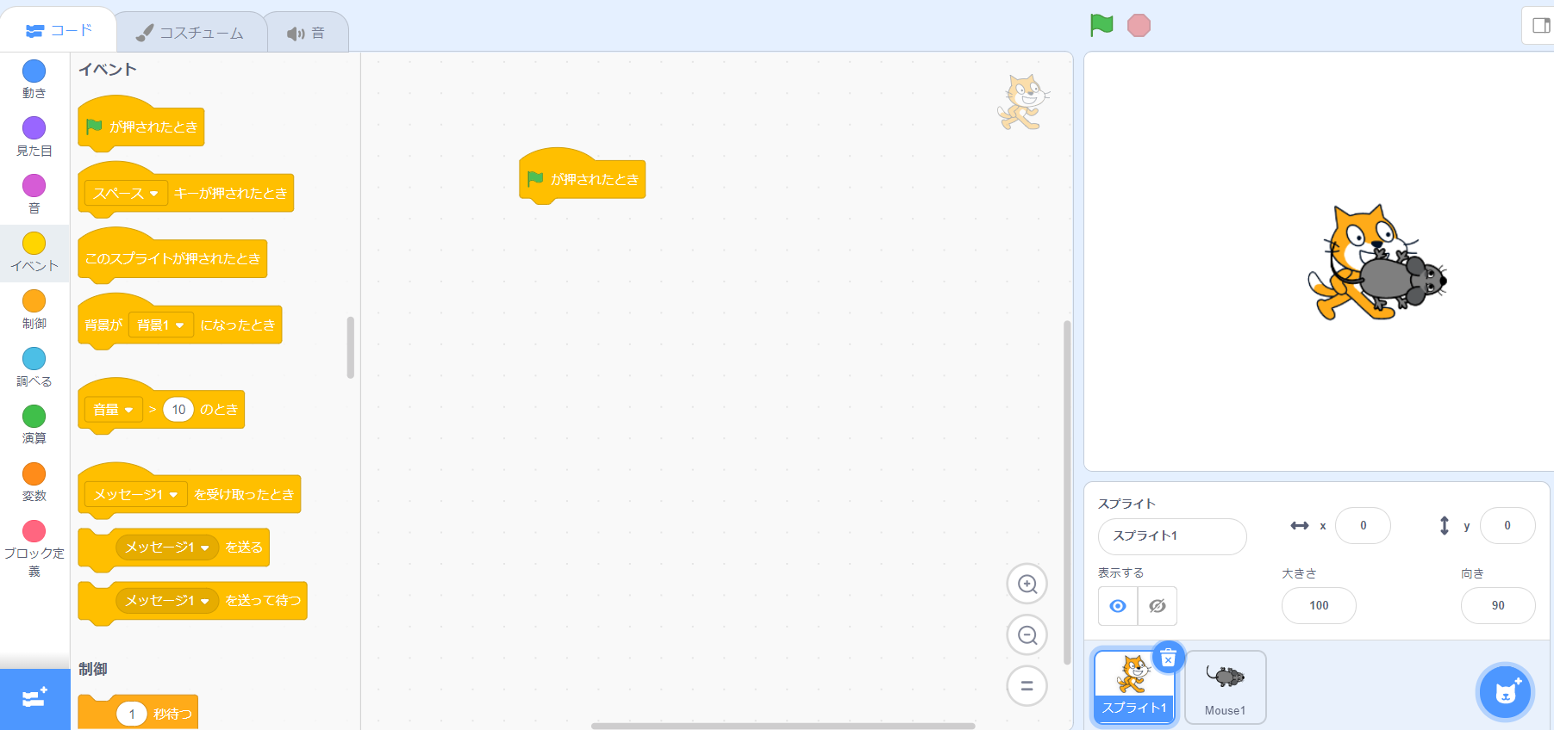
ブロックをおいていくよ
さあ、気をとりなおして、ネコの
うごきのブロックをおいていこう。
き
みどり
まずは「緑のはたを押したとき」のブロックだよね。
お

Slide 16
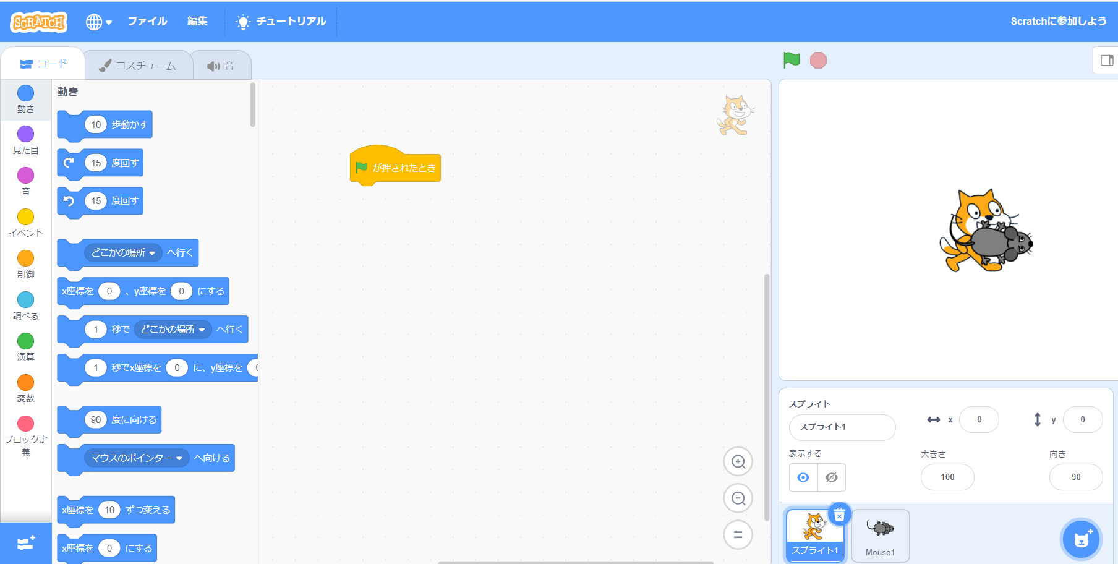

マウスポインタについていくようにしよう
ネコはマウスでうごかせるようにするよ。
「動き」カテゴリにあるこのブロックをつかうよ。
うご
「どこかの場所へ行く」
ってかいてあるけど？
ばしょ
い

Slide 17
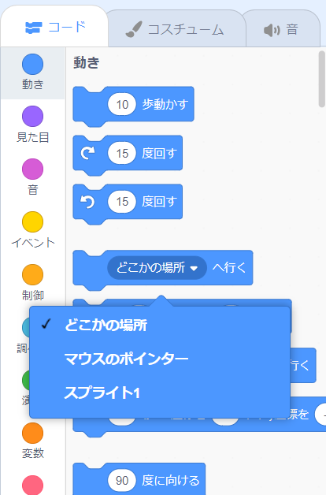
「マウスのポインターへ行く」にかえよう
い
じつは、行き先をかえられるんだよ。「どこかの場所」のところを左クリックしてみてね。
い さき
ばしょ
ひだり
このなかから、マウスのポインターをえらべばいいんだね！

Slide 18
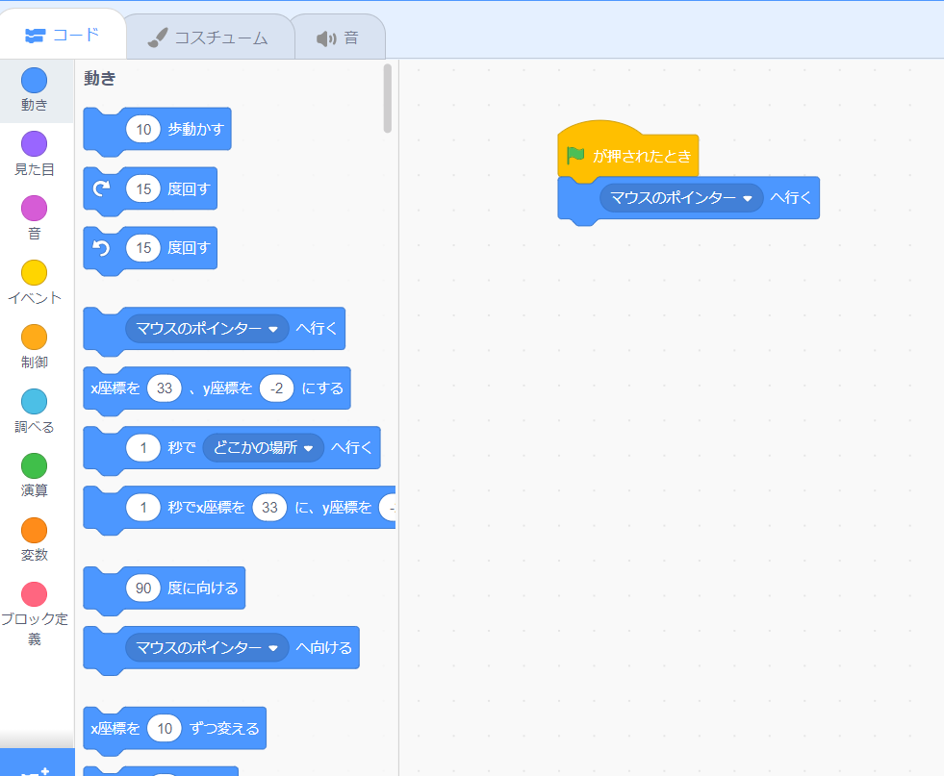
ブロックをつなげよう
「マウスのポインタ―へ行く」にかえたブロックを、
スクリプトエリアにおこう。
い
「緑のはたが押されたとき」のブロックの下にくっつけるよ。
みどり
お
した

Slide 19
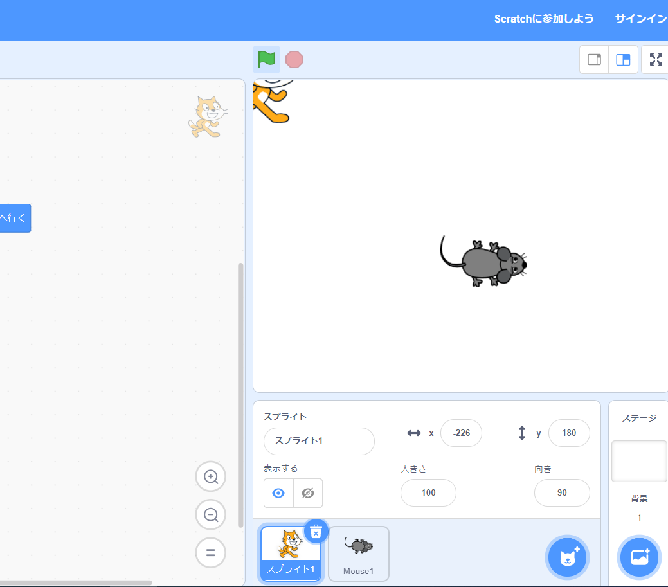
ためしにうごかしてみるよ
じっこう
実行！
ここで、いちどためしに
じっこうしてみよう。
緑のはたをおしてね。
マウスでネコをうごかせるかな？
みどり
やってみるね！
あれ？ネコがみどりのはたのほうにいって、うごかなくなっちゃったよ。

Slide 20
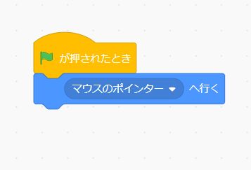
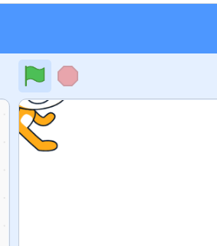


いちどうごいたらおわりだよ
１
これだと、ネコがいちどマウスポインターの
ところに行ったらそれでおわりなんだ。
１
い
２
２
そうなんだね。
じゃあ、ずっと
マウスポインターの
ほうにいくようにするには
どうすればいいの？
はたがおされた！
マウスポインタ―の
ところへいかなきゃ！

Slide 21
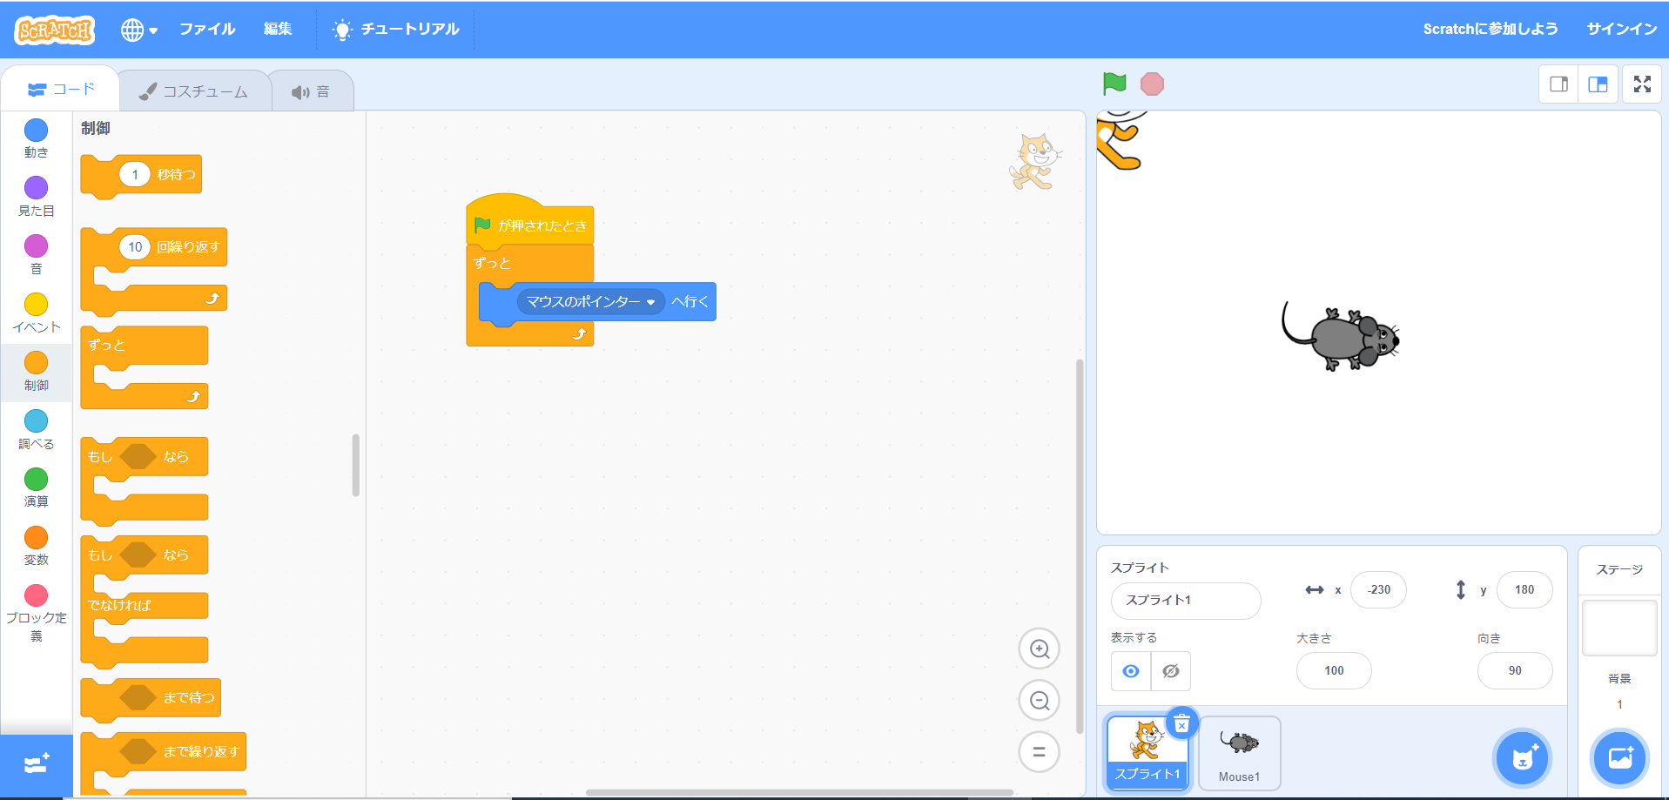
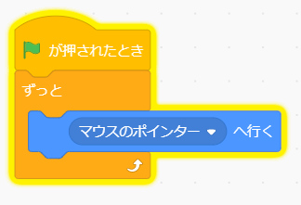
「ずっと」でブロックをかこもう
ずっとしてほしいことは、「ずっと」のブロックで
かこむといいよ。
ブロックは「制御」
カテゴリにあるよ。
せいぎょ
りょうかい！

Slide 22
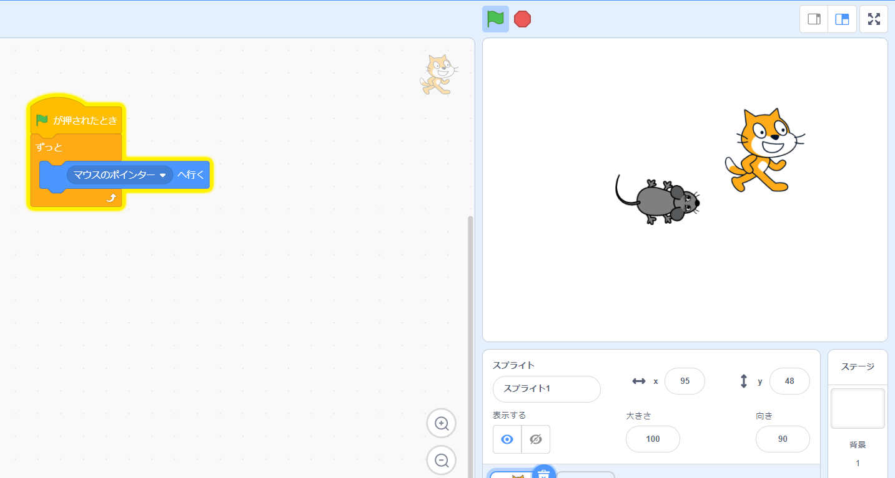
こんどはうごくかな？
さあ、こんどはどうかな？
緑のはたをおして、
マウスでネコをうごかしてみよう！
みどり
あ！こんどはずっと
マウスポインタ―に
ついてくるように
なったよ！

Slide 23
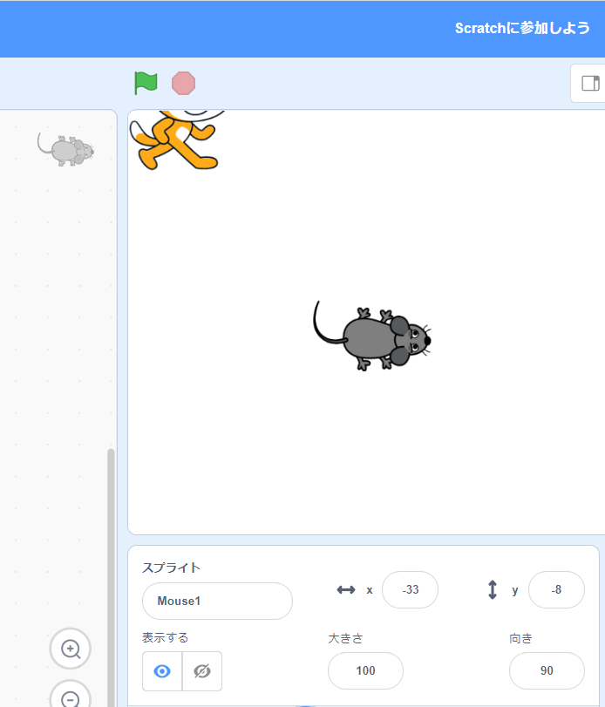
ゲームをとめるには？
とめる
ちなみに、緑のはたの右にある
赤いまるいボタンが
ゲームをとめるボタンだよ。
みどり
みぎ
あか

Slide 24
ネズミのうごきをつくろう
じゃあ、つぎは
ネズミのうごきをつくろう！
うん！
ネズミをえらんでからブロックを
おくんだよね。
ひだり
左クリック

Slide 25
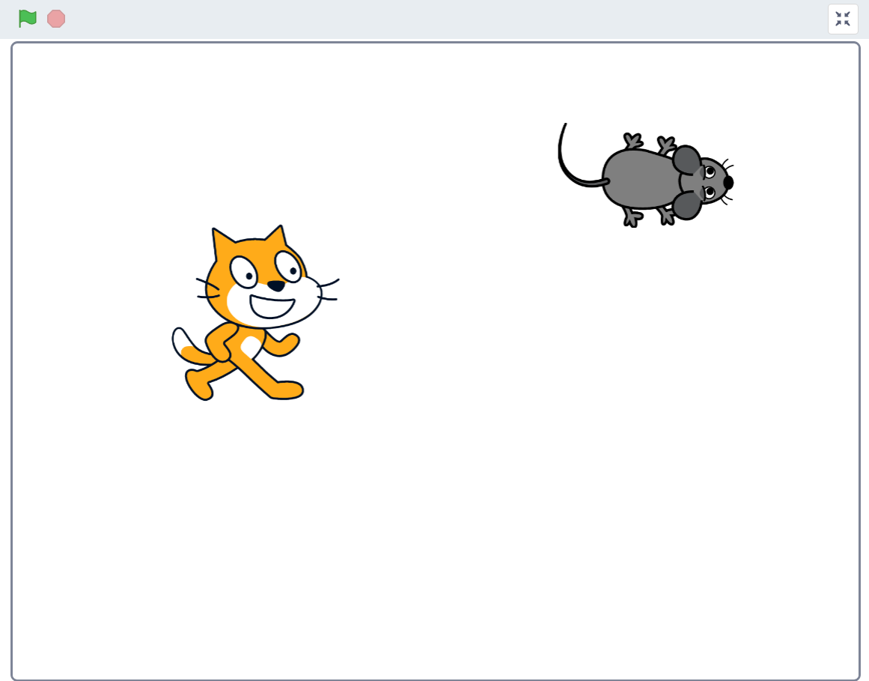
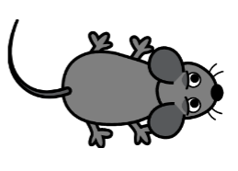
ネズミはどうやってうごかす？
ネズミにはどんなふうにうごいて
ほしい？
いろんなばしょに
じゆうににげまわって
くれるようにしたいなぁ。

Slide 26
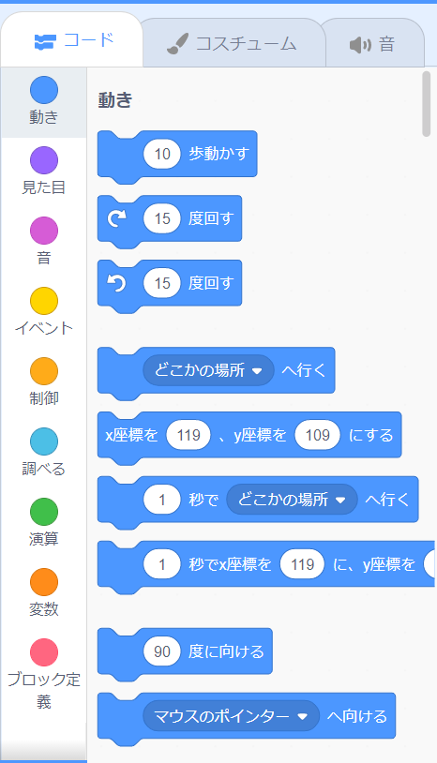
どのブロックがいいかな？
このなかでそのうごきを
してくれそうなブロックはあるかな？
う～ん。
あ！さっきみた「どこかの
場所へ行く」はどうかな？
ばしょ
い

Slide 27
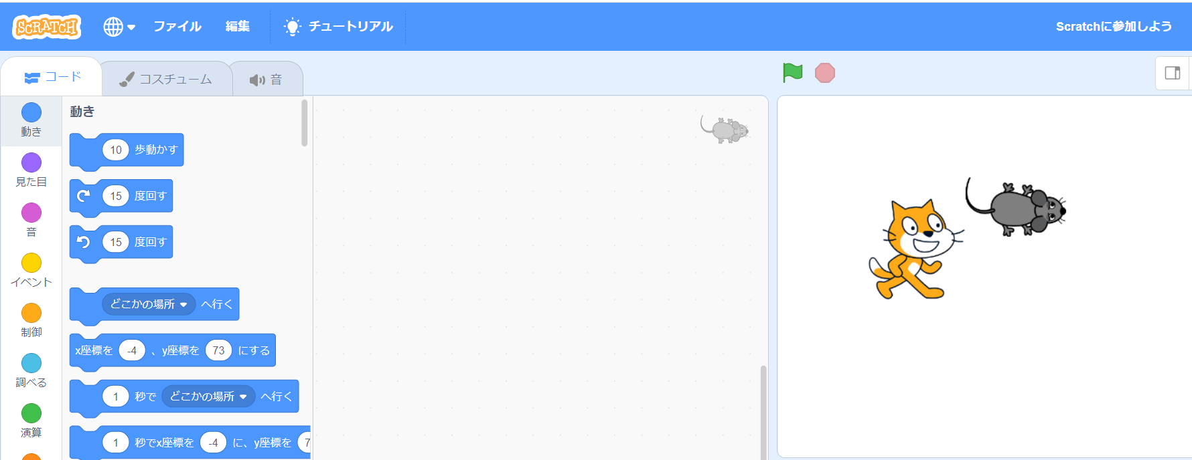
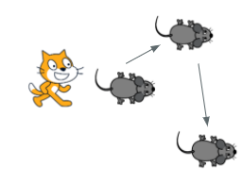
「どこかの場所へ行く」をためしてみよう
ばしょ
い
ばしょ
じゃあ「どこかの場所へ
行く」のブロックを何回か
左クリックしてうごきを
みてみよう。
い
なんかい
ひだり
わー！
イメージどおりの
うごきだよ！

Slide 28
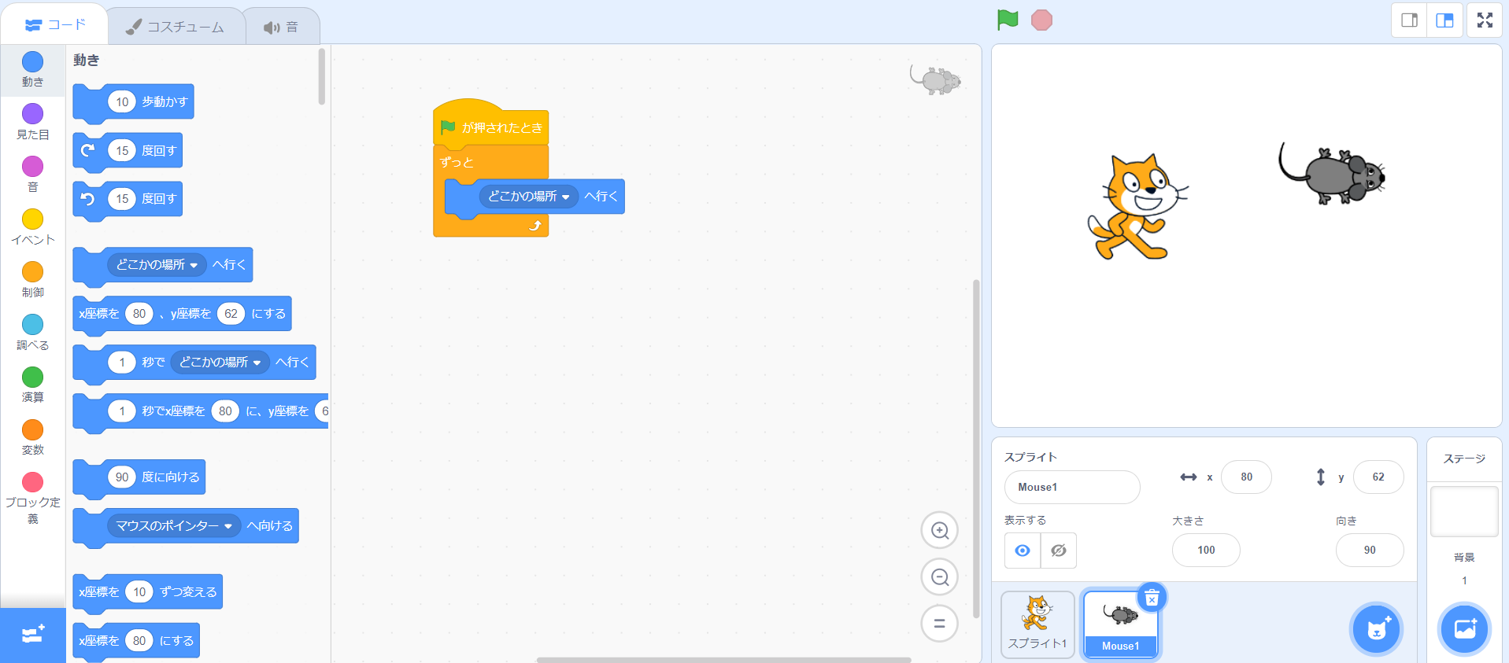
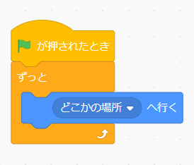
ブロックをおいてみよう
じゃあ、ネズミが、
「緑のはたが押されたとき」
「ずっと」
「どこかの場所へ行く」
ようにブロックを
つなげよう。
みどり
お
ばしょ
い
こうだよね！！

Slide 29
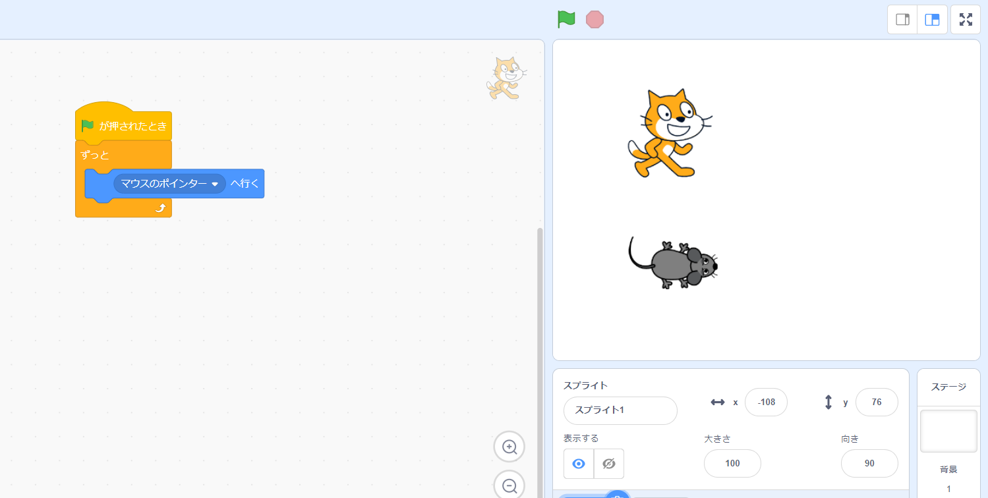
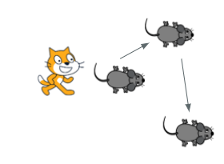
実行してみよう
じっこう
よし！緑のはたをおして実行！
うわー！ネズミはうごいたけど、
すごいスピードで
しゅんかんいどうしてる！
はやすぎて目が
チカチカしてくる...。
みどり
じっこう
め

Slide 30
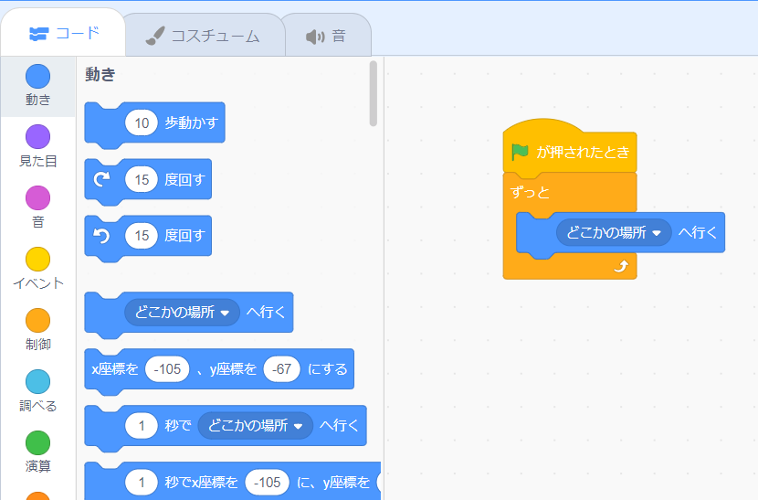
ブロックをかえよう
ごめんごめん、こっちを
つかったほうがよかったね。
「１秒でどこかの場所へ行く」
のブロックをクリックしてみて！
びょう
ばしょ
い
も～さきに
いってくれればいいのに...。

Slide 31
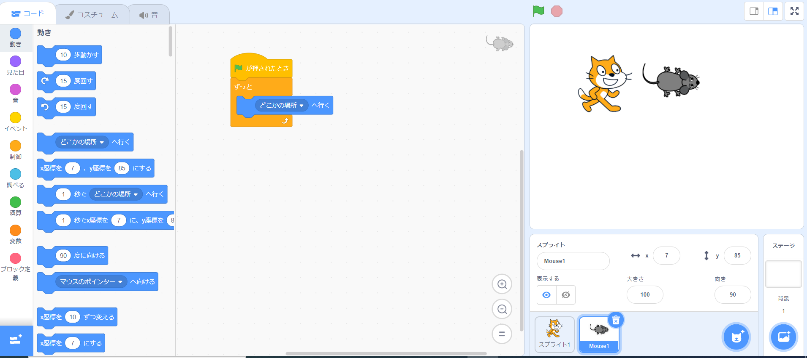
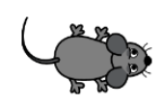

１秒でどこかの場所へ行く
びょう
ばしょ
い
すーっとなめらかな
うごきだね。
びょう
これなら１秒かけて
いどうするようになるから、しゅんかんいどうでは
なくなって、しぜんな
うごきになるね。

Slide 32
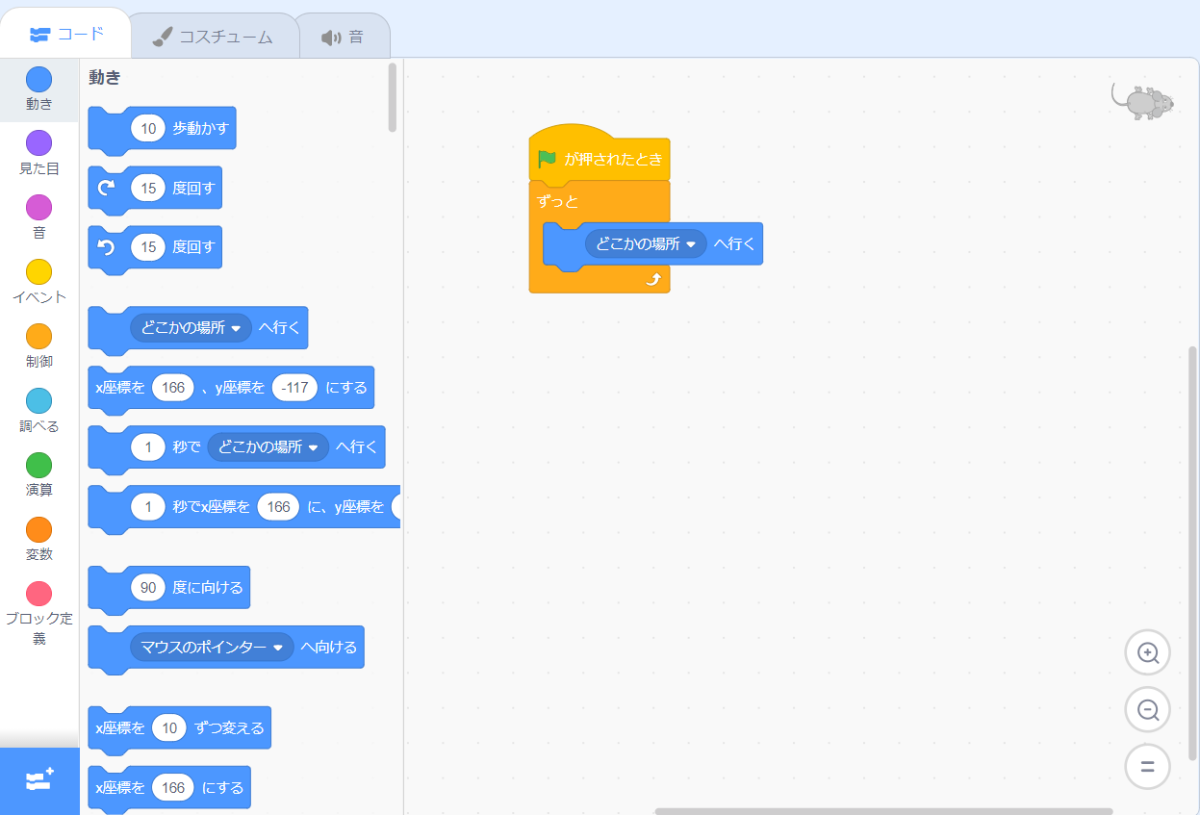
おいたブロックを消そう
け
じゃあさっきの
ブロックと
入れかえないと。
い
これを消す
け
そうだね。
まずはいらない
ブロックを消そう。
け

Slide 33
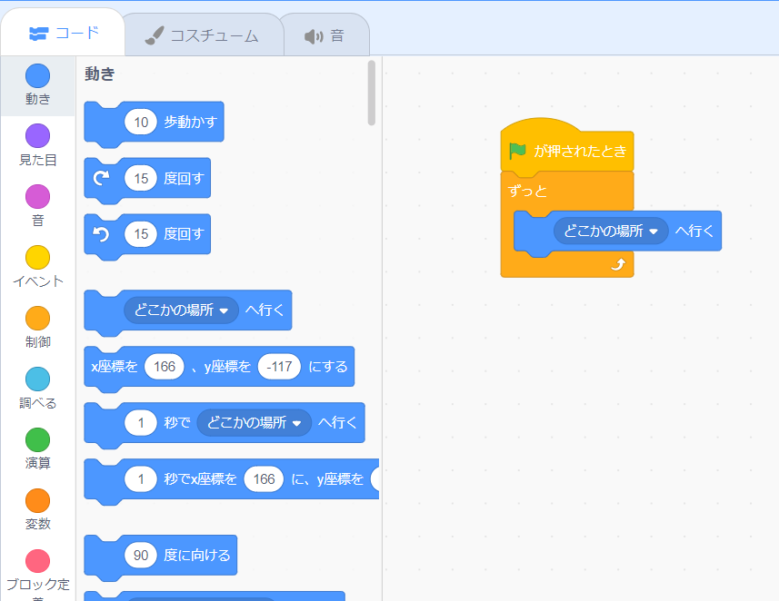

ブロックの消しかた１
け
いらないブロックを
ブロックパレットに
ドラッグ＆ドロップすると
消せるよ。
け

Slide 34
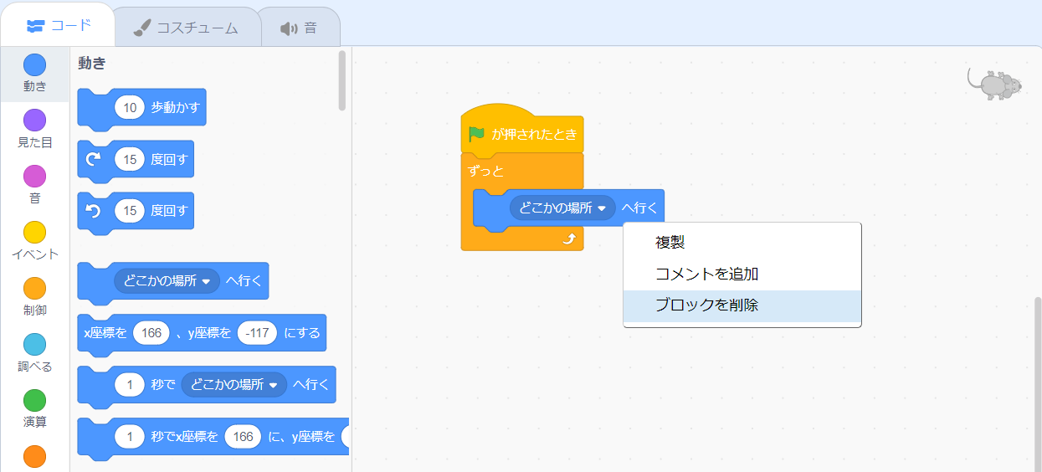
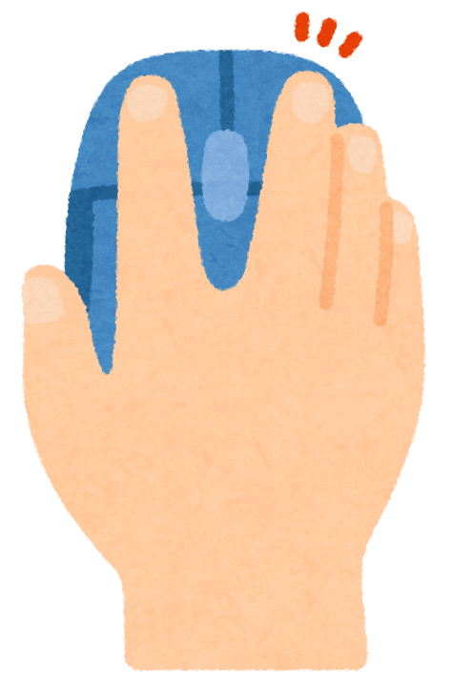
ブロックの消しかた２
け
みぎ
いらないブロックを右クリック→「ブロックを削除」を左クリックしても消すことができるよ。
１、右クリック
みぎ
さくじょ
ひだり
け
ひだり
２、左クリック

Slide 35
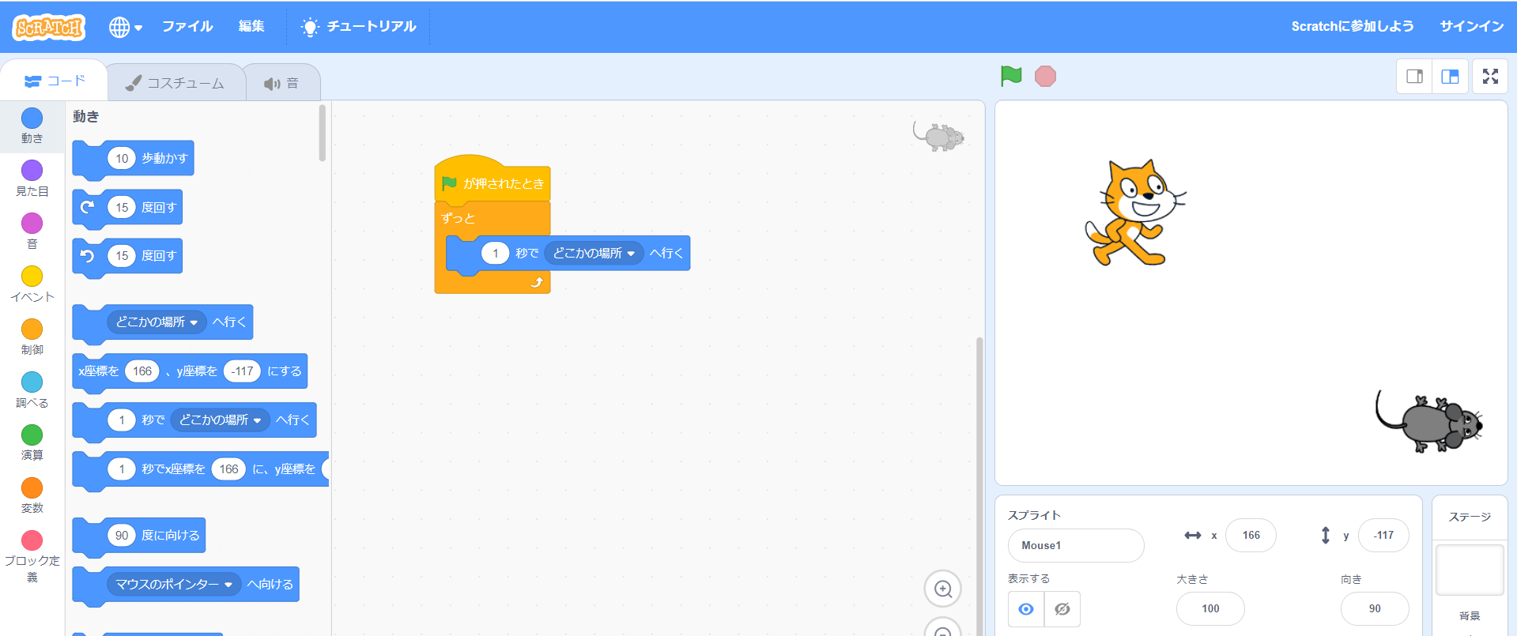
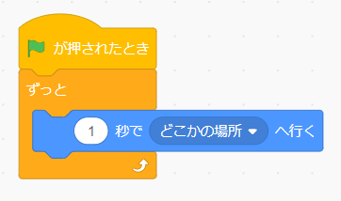
ただしいブロックをおいて実行しよう！
じっこう
じっこう
実行！
け
消せたら、ただしい
ブロックをおいて
実行してみよう。
じっこう
できたよ！
よーし、こんどこそ！
実行！
じっこう

Slide 36
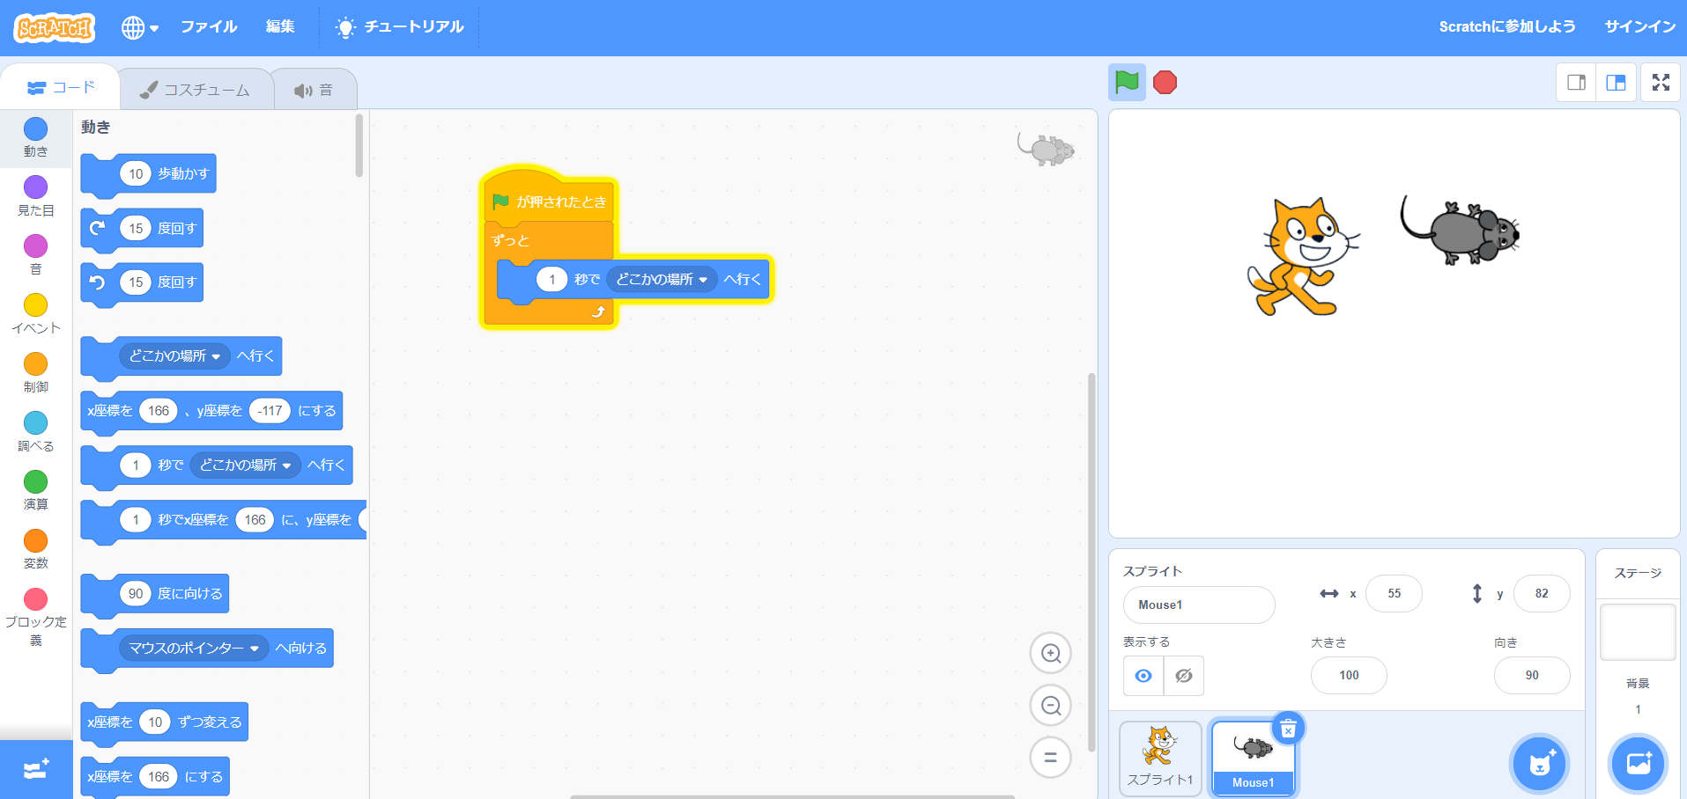



はやくしたりおそくしたりもできるよ
いいかんじー！
いいね！
ちなみに「1秒」のすうじを
小さくすればはやく、
大きくすればゆっくり
うごくようになるよ。
ためしてみてね！
びょう
ちい
おお
はやい
ゆっくり

Slide 37
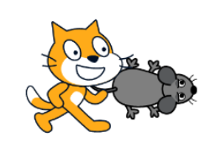
クリアの処理をつくろう
しょり
もうすこしだからがんばろう！
クリアの処理をつくるよ。
どうなったらクリアだっけ？
しょり
ネコがネズミを
つかまえたら
クリアだよね。

Slide 38
ネズミがネコに触れたらクリア！
ふ
ネズミがネコに
触れた！
いいかたをかえると、
ネズミがネコに触れたらクリア！
ともいえるよね。
ふ
ふ
そうだね。

Slide 39
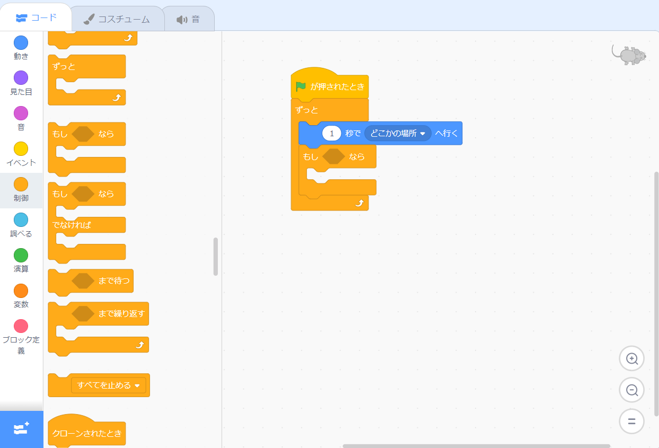
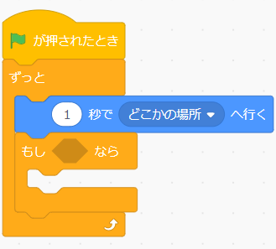
もし～なら
「制御」カテゴリにある
「もし～なら」の
ブロックをつかうよ。
こんなふうにおいてみてね。
せいぎょ
こう？

Slide 40
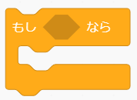
これでかこむと、条件にあてはまったときだけ実行されるよ
じょうけん
じっこう
これでかこんだブロックは、「もし～なら」の条件にあてはまったときだけ実行されるようになるんだ。
条件を入れる
じょうけん
い
じょうけん
じっこう
じょうけん
条件にあてはまったときに
実行させたいブロックを
おく
へえ～！
じっこう

Slide 41
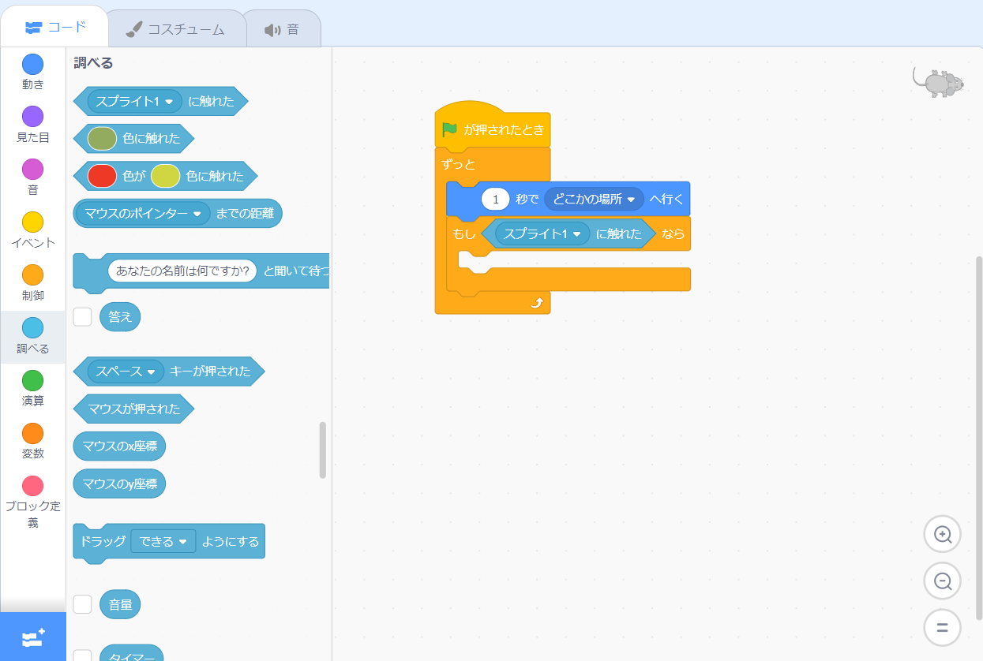
条件を入れてみよう
じょうけん
い
「調べる」カテゴリにある
「マウスのポインターに触れた」を
「スプライト1に触れた」にかえて、
「もし～なら」のブロックの「～」の
ぶぶんに入れてみてね。
しら
ふ
ふ
い
スプライト1っていうのは
ネコのことだね。

Slide 42
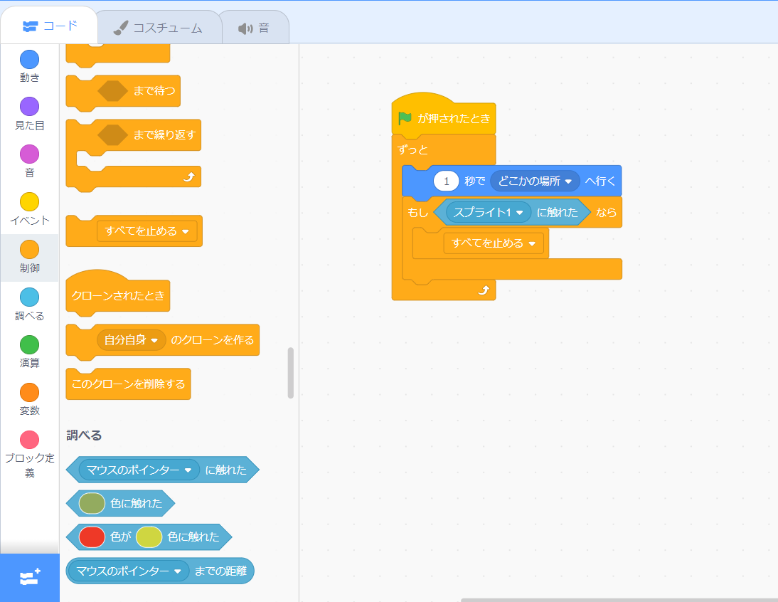
すべてを止める
と
なかには、
「制御」カテゴリにある「すべてを止める」の
ブロックをおこう。
せいぎょ
と
これで、
ネズミがネコに触れたら
ゲームがおわるんだね。
ふ

Slide 43
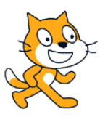
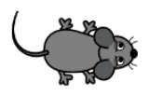
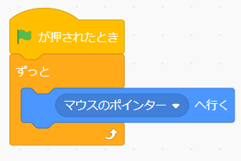
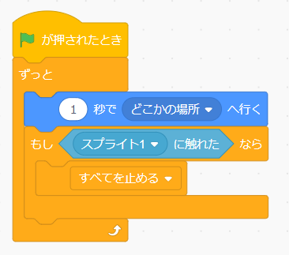
完成！
かんせい
できた！！

Slide 44



ゲームをパソコンにほぞんしておこう
つくったゲームはパソコンに
ほぞんしておこう。
ほぞんしないと、せっかくつくったゲームが消えちゃうよ。
き
ゲームのデータ
そうなんだね！
どうやるの？

Slide 45

ゲームのほぞんのしかた
「ファイル」を左クリック→「コンピューターに保存する」を左クリックしよう。
ひだり
ほぞん
ひだり

Slide 46

ぶじにほぞんされたかな？
「Scratchのプロジェクト.sb3」という名前でデータファイルがほぞんされるよ。
スクラッチ
ファイル名の右側の[^]を
左クリック→「フォルダを開く」を左クリックすると、
ほぞんされたファイルを
みることができるよ
※Windows10のばあい
めい
みぎがわ
なまえ
ひだり
ひら
ひだり
ちゃんとほぞんされたか
みてみよう！

Slide 47

さきにほかのゲームのファイルがほぞんされているときは
おなじフォルダにすでに
「Scratchのプロジェクト.sb3」
という名前のファイルがあるときは、
「Scratchのプロジェクト(1).sb3」
という名前でほぞんされるよ。
スクラッチ
なまえ
スクラッチ
なまえ
ほぞんするたびに、
かっこのなかの数字が
ふえていくんだね。
すうじ

Slide 48


わかりやすい名前にかえよう
なまえ
ほぞんするたびに、じぶんのゲーム
ファイルだというのがわかるような
名前にかえておくことをオススメするよ。
たとえば...
なまえ
みんなでパソコンをつかっていたら、
この名前のままだと、だれのゲーム
なのかわからなくなっちゃうもんね。
めい
なまえ
ファイル名のさいごの「.sb3」
のぶぶんはぜったいにかえないでね！

Slide 49
このレッスンで習ったこと
なら
ぽうご
～歩動かす
緑のはたが押されたとき
～と～秒言う
ずっと
～へ行く
～秒で～へ行く
もし～なら
～に触れた
すべてを止める
ゲームファイルの保存
みどり
お
このレッスンでは
こんなことを勉強したよ！
べんきょう
びょうい
い
びょう
い
ふ
と
ほぞん

